Slide 1
CHÀO MỪNG CÁC EM HỌC SINH ĐẾN VỚI BÀI HỌC HÔM NAY

Slide 2

KHỞI ĐỘNG
Em hãy quan sát video/clip về nghệ thuật tuồng truyền thống và trả lời các câu hỏi:

Slide 3
Qua đoạn video/clip nói về loại hình nghệ thuật nào? Em đã từng xem loại hình nghệ thuật này chưa? Điều gì làm em ấn tượng nhất trong đoạn video/clip?
Đoạn video/clip nói về loại hình nghệ thuật dân gian như: nghệ thuật trèo, dân ca quan họ, nhã nhạc cung đình Huế, đờn ca tài tử,…

Slide 4
BÀI 8: TẠO HÌNH VÀ TRANG TRÍ MẶT NẠ

Slide 5
NỘI DUNG
1
Khám phá
3
Thảo luận
2
Sáng tạo
4
Ứng dụng

Slide 6
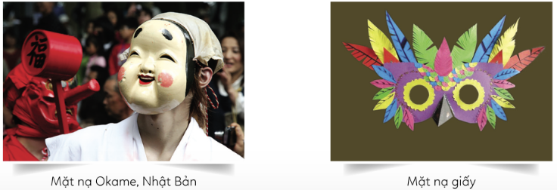
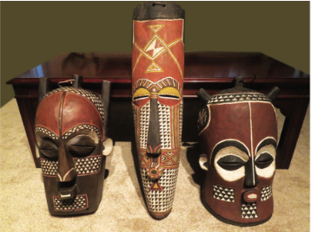
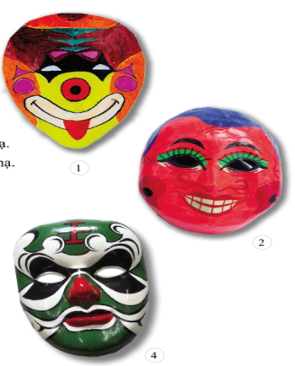
1. Khám phá
Hãy quan sát tranh các tranh ở các trang 33, 34 SGK và cho biết:
Hình dáng và thể loại của mặt nạ
Chi tiết em thấy ấn tượng nhất.
Nét, mảng, màu sắc được thể hiện trên mặt nạ
Trạng thái cảm xúc được biểu hiện trên mặt nạ

Slide 7

1. Khám phá
Có nhiều loại mặt nạ khác nhau tuỳ theo nhu cầu, mục đích sử dụng như: dùng trong biểu diễn nghệ thuật, dùng trong lễ hội, dùng để trang trí,..
Mặt nạ thường có màu sắc tươi sáng, rực rỡ, sử dụng các màu bổ túc, tương phản để thu hút thị giác
2
3
4
1
Mặt nạ có thể được vẽ trực tiếp lên mặt hoặc tạo dáng để đeo lên khuôn mặt
Hình dáng của mặt nạ rất phong phú, ngoài các mặt nạ mô phỏng khuôn mặt người còn có mặt nạ nhân vật trong truyện tranh, các con vật,... được làm bằng nhiều chất liệu khác nhau

Slide 8

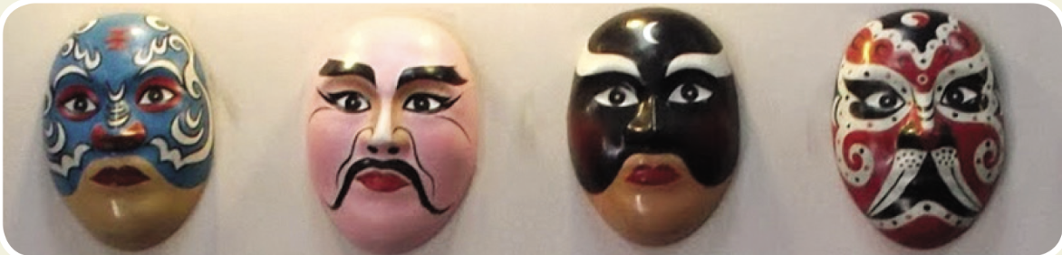
Em có biết ?
• Màu sắc của mặt nạ thể hiện ý nghĩa riêng cho tính cách, tình cảm của nhân vật.
• Mặt nạ tuồng được vẽ trực tiếp lên mặt nghệ sĩ biểu diễn, có tính cách điệu cao, thể hiện đặc điểm, tính cách điển hình của nhân vật: mặt trắng (thư sinh, nhu mì, trong sáng); mặt đỏ (trí dũng, ngay thẳng); mặt vằn (tính cách nóng nảy); mặt mốc, xám (nịnh thần, bạc bẽo)...
• Nghệ thuật vẽ mặt nạ tuồng chứa đựng nhiều giá trị văn hoá dân tộc cần được bảo tồn và phát huy.

Slide 9
2. Sáng tạo
Hãy tìm hiểu các bước tìm ý tưởng sáng tạo ở trang 34 SGK, trình bày ý tưởng về tạo dáng, trang trí mặt nạ?
Bước 1
Xác định mục đích sử dụng của sản phẩm
Bước 2
Chọn hình ảnh, hoạ tiết điển hình
Bước 3
Xác định phương pháp thực hành

Slide 10
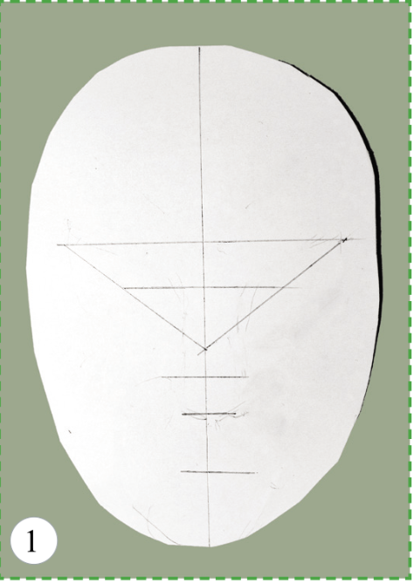
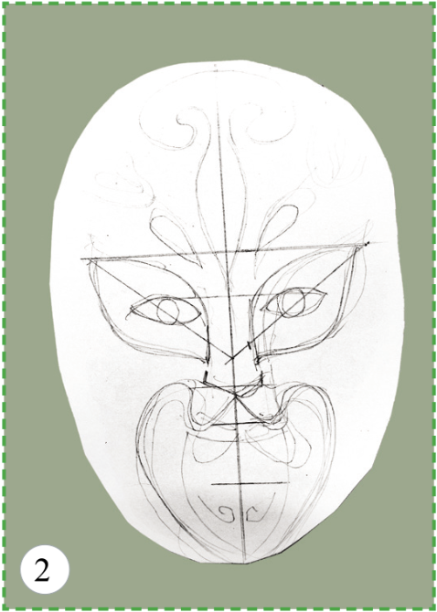
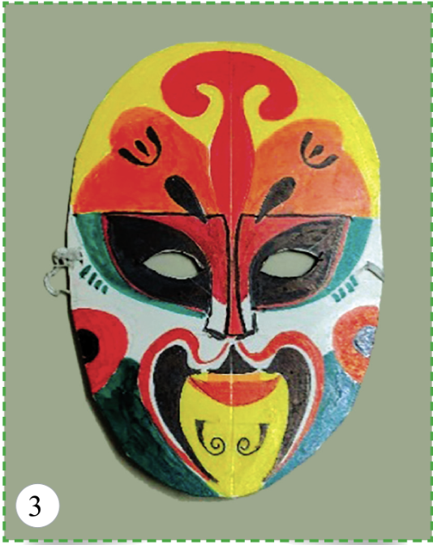
Cách 1:
Bước 1: Tạo dáng chung của mặt nạ. Kẻ trục, vẽ các mảng hình trang trí.
1
2
Bước 2: Vẽ hoa tiết trang trí
3
Bước 3: Hoàn thiện sản phẩm

Slide 11
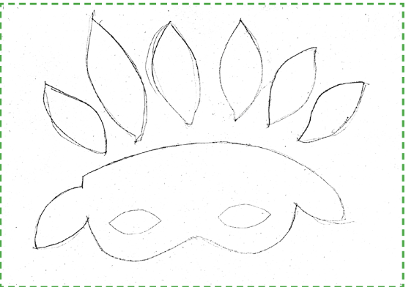
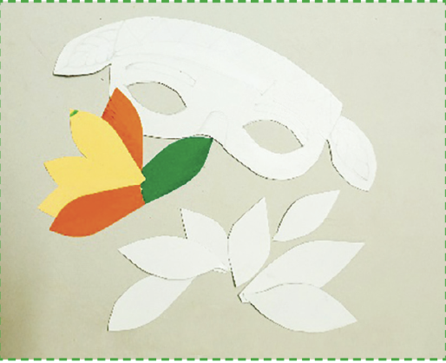
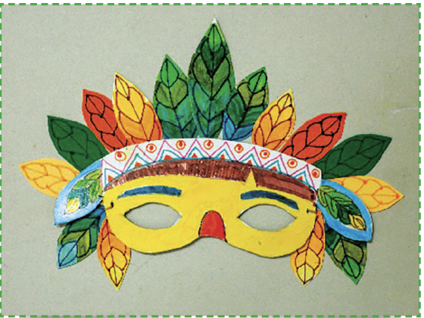
Cách 2:
Bước 1: Vẽ hình mặt nạ và các chi tiết trang trí
1
2
Bước 2: Cắt hình mặt nạ và chi tiết trang trí
3
Bước 3: Gắn, ghép các chi tiết và trang trí. Hoàn thiện sản phẩm

Slide 12


KẾT LUẬN
Tuỳ theo hiểu biết, sở thích mà HS có thể lựa chọn tạo dáng, trang trí các sản phẩm mặt nạ khác nhau. Trước khi tạo dáng và trang trí mặt nạ cần xác định được mục đích sử dụng để từ đó lựa chọn hình ảnh, hoạ tiết, mô típ trang trí, phương pháp thực hành phù hợp với sản phẩm trang trí.

Slide 13


3. Thảo luận
Em hãy tạo dáng và trang trí mặt nạ theo ý thích.
Yêu cầu: Lựa chọn chất liệu, hình dáng, màu sắc, hoạ tiết cho phù hợp với ý tưởng sáng tạo.

Slide 14

3. Thảo luận
Các nhóm trưng bày sản phẩm, gợi ý các nhóm chia sẻ về sản phẩm:
Ý tưởng thực hiện sản phẩm mặt nạ.
Em ấn tượng với sản phẩm nào nhất? Vì sao?
Điểm sáng tạo trong sản phẩm của em, của bạn?
Trạng thái cảm xúc trên mặt nạ được diễn tả bằng màu sắc, hình vẽ nào?

Slide 15
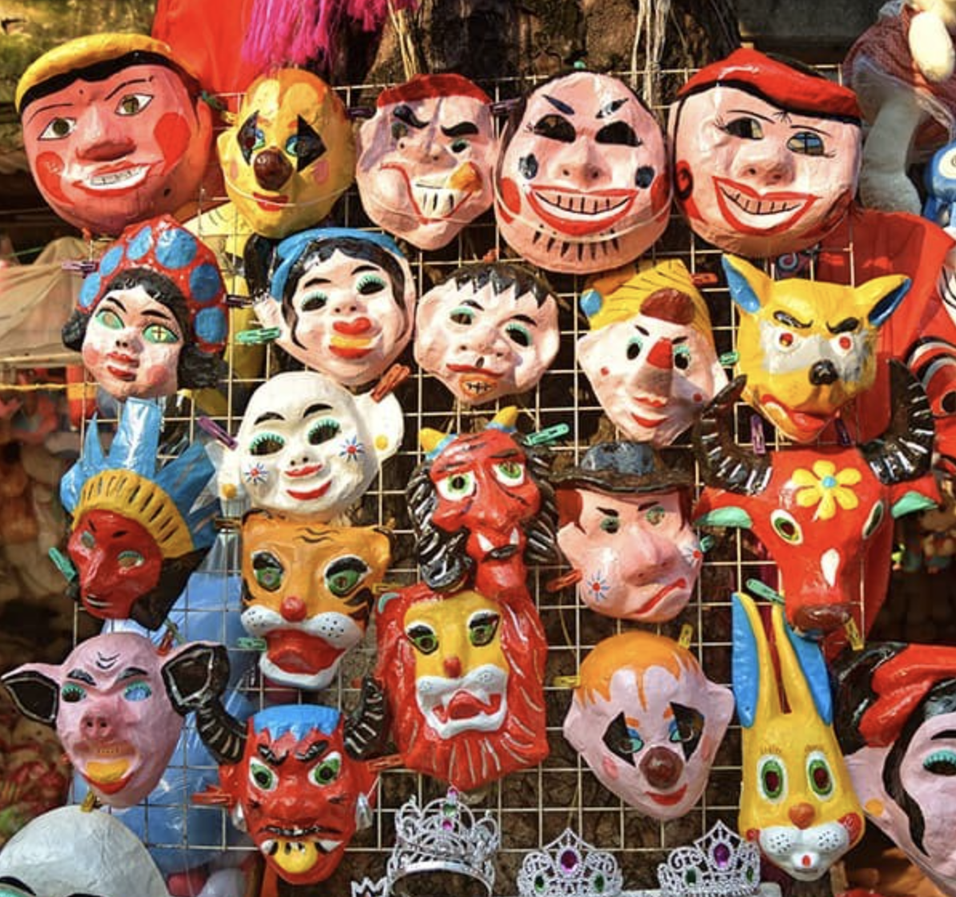
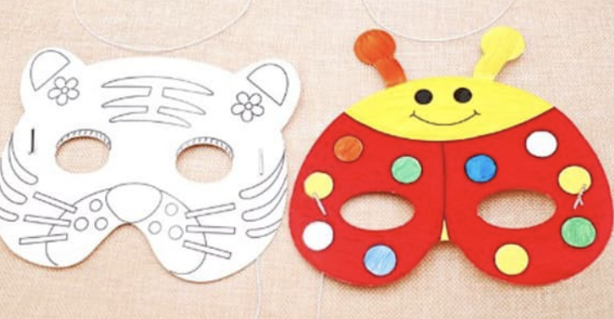
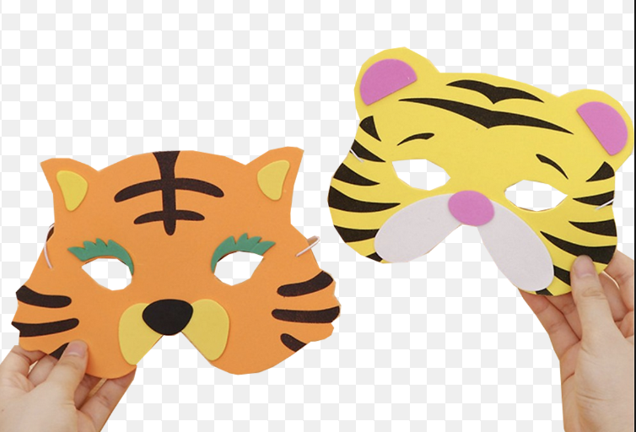

Slide 16

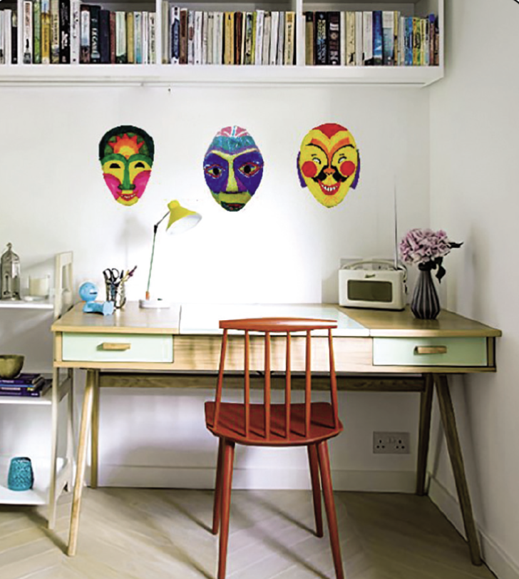
4. Ứng dụng
Sản phẩm mặt nạ có thể được sử dụng như thế nào trong cuộc sống?
Sử dụng sản phẩm mặt nạ để tham gia các lễ hội hay các hoạt động ngoại khoá của nhà trường, địa phương.
Dùng sản phẩm mặt nạ để trang trí góc học tập, không gian trong gia đình hoặc trường học.

Slide 17


Ghi nhớ
01
  Màu sắc, hoạ tiết trên mặt nạ thể hiện tính cách, trạng thái cảm xúc của nhân vật.
02
  Các cặp màu tương phản, bổ túc thường dùng để vẽ/trang trí mặt nạ thu hút thị giác
03
  Nghệ thuật hoá trang khuôn mặt mang tính tượng trưng, cách điệu cao thể hiện tâm lí, tính cách, giai cấp xã hội của nhân vật

Slide 18

HƯỚNG DẪN VỀ NHÀ
Chuẩn bị theo hướng
dẫn của GV
Hoàn thành bài
tập được giao
Đọc trước nội dung bài 9

Slide 19
CẢM ƠN CÁC EM ĐÃ LẮNG NGHE!

